Slide 2
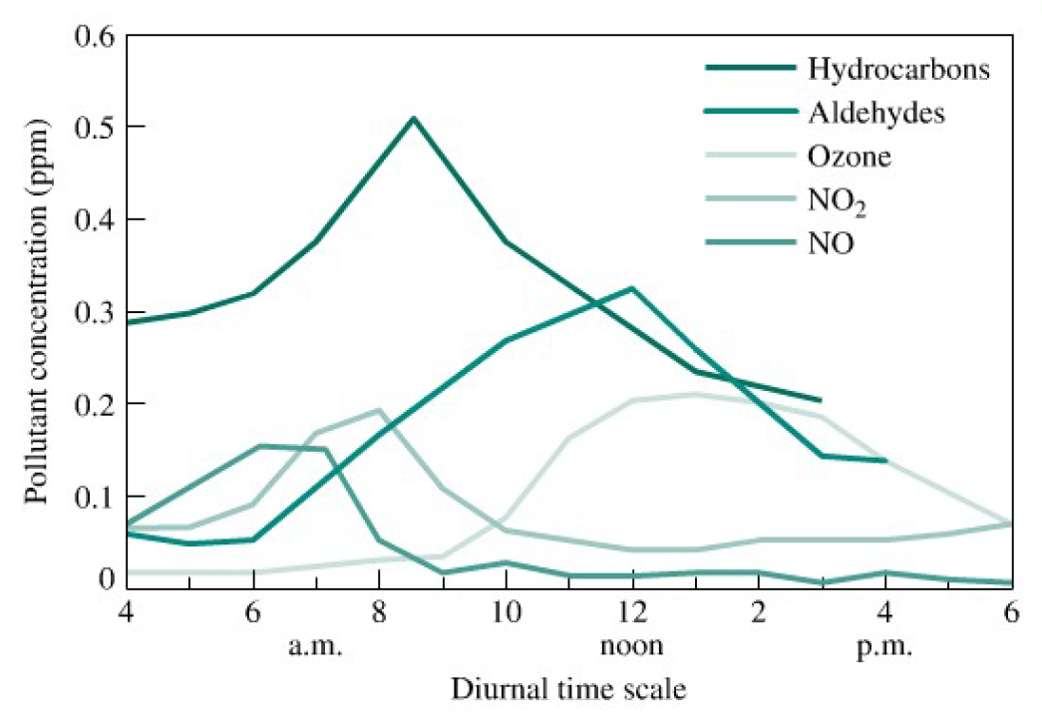
碳氢化合物
醛类
臭氧
二氧化氮
一氧化氮
污染物浓度 （ppm）
清晨
正午
傍晚
时间 (h)

Slide 3
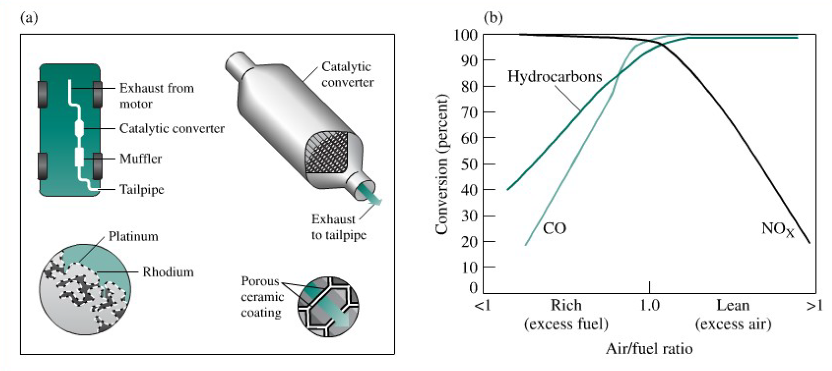
尾气催化转化器
汽车尾气来源
尾气催化转化装置
消音器
尾喷管
铂
通往尾喷管
铑
多孔陶瓷涂层
催化剂结构

Slide 4
碳氢化合物
转化率 （%）
空气过量
燃料过量
空气/燃料比

